Slide 1


第二篇 Hive数据仓库
Hadoop技术原理与案例教程
Hadoop Technical Principles & Practices
主 编：韩玉民 郭 丽
副主编：王 尧 张文宁 张炎峰 缑西梅

Slide 2

第10章 Hive数据分析案例
第二篇 Hive数据仓库

Slide 3


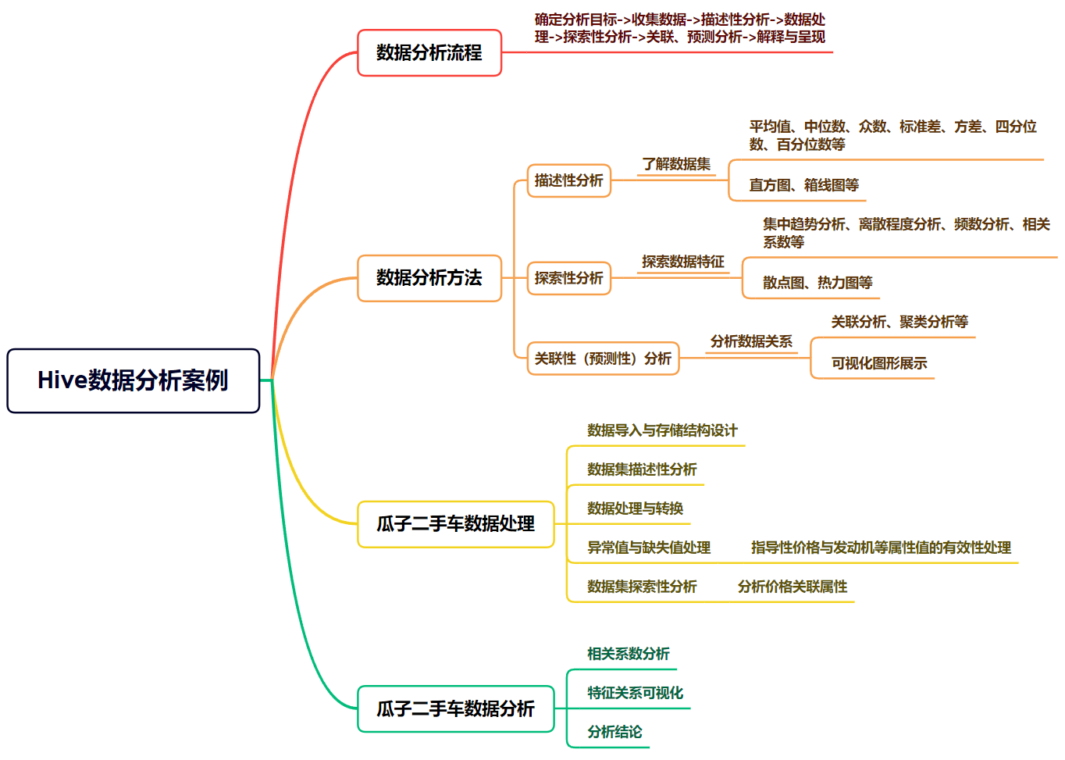
学习目标
数据分析是一种使用统计和计算方法来解释、整理和理解数据的过程。它涉及收集、清洗、转换和分析数据，以从中提取有用的信息、发现趋势和模式，并得出相关结论。
（1）掌握常用的数据分析方法，包括描述性分析、探索性分析、关联性分析，能够延伸学习更多的数据分析方法，例如预测性分析等。
（2）熟练应用Hive技术处理数据集。
（3）熟练应用数据分析方法探索已有数据集，得出有效结论。

Slide 4
10.1 数据分析流程与数据分析目标选定
数据分析是从大量数据中提取有意义信息的过程。数据分析几乎在所有行业中都可以发挥作用，它帮助企业更好地理解和利用数据来取得竞争优势、提高效率和推动创新。

Slide 5
10.1.1 数据分析流程
数据分析的基本流程如下。
（1）确定分析目标：需要明确数据分析目标是什么。即希望回答特定的什么问题，解决哪个业务问题，或者发现隐藏在数据中的规律、趋势和模式。
（2）收集数据：需要收集与分析目标相关的数据。这些数据来源多样，包括数据库、日志文件、传感器、调查问卷等。确保收集到的数据是准确、完整的，并且符合设定的分析需求。
（3）数据清洗与预处理：在进行数据分析之前，需要对数据进行清洗和预处理。包括去除重复数据、处理缺失值、处理异常值，并对数据进行格式转换和标准化，以便于后续的分析工作。
（4）探索性数据分析：在进行正式的分析之前，进行探索性数据分析可以更好地理解数据的特征和关系。通过绘制图表、计算统计指标和进行可视化等方式，可以探索数据中的模式、趋势和异常情况。
（5）应用统计分析方法：一旦对数据有了初步的了解，可以选择适当的统计分析方法来回答设定的研究问题或达到分析目标。这可能涉及到描述性统计、推断统计、回归分析、聚类分析、时间序列分析等方法。
（6）解释和呈现结果：当完成数据分析后，需要解释获得的结果，并将其呈现给相关的利益相关者。包括编写报告、创建可视化图表、制作演示文稿或交互式仪表板等方式，以便他人能够理解此次数据分析的发现，并作出相应的决策。
（7）持续改进：数据分析是一个迭代的过程，可以根据结果和反馈不断改进当前的分析方法和模型。从数据的反馈中学习，调整分析策略，并不断提高分析的准确性和可信度。

Slide 6
10.1.2 数据分析目标选定
在确定数据分析目标时，应考虑以下几个关键因素。
1.业务需求
分析的目标应与业务需求相一致。了解业务问题、决策需求以及希望通过数据分析解决的具体问题，有助于明确分析的方向和目标。
2.数据可用性
目标的选定应基于可用的数据资源。了解可用的数据类型、数据量、数据质量以及数据的时间范围等方面的限制，对目标的设定具有指导意义。
3.可行性和可度量性
确保目标的可行性和可度量性。目标应具备可操作性，可以通过数据分析来实现，并且应具备可度量性，以便评估分析结果的有效性和达成程度。

Slide 7
10.2 常用数据分析方法
数据分析中，经常对数据集做描述性的统计分析（Descriptive Data Analysis）、探索性的数据分析（Exploratory Data Analysis，EDA）以及关联性数据分析（Association Data Analysis）等。这些只是常见的数据分析方法，分析的内容和目标相互之间会有重叠，实际上，数据分析领域有很多不同的技术和方法，具体选择何种方法取决于数据的性质、分析的目标以及可用的工具和技术。需要根据具体的问题和需求，达到对数据的更全面的理解和洞察。

Slide 8
10.2.1 描述性统计分析
1.描述性分析目标
描述性统计分析使用数值和图形来描述和总结数据集基本特征。描述性统计不涉及对数据的推断或预测，只是对数据进行展示和概括。
（1）描述数据的集中趋势：计算数据的均值、中位数、众数等统计指标，了解数据的中心位置和集中程度。
（2）衡量数据的离散程度：计算数据的标准差、方差、极差等统计指标，了解数据的变异程度和分散程度。
（3）理解数据的分布形态：绘制频数分布表、频率直方图、概率密度图等，分析数
（4）检测数据的异常值和缺失值：通过统计指标和可视化展示，识别数据中的异常值和缺失值。
（5）提供数据的可视化展示：使用图表和图形工具，将数据可视化展示，使数据更具可解释性和洞察力。

Slide 9
10.2.1 描述性统计分析
2.描述性分析方法
描述性数据分析主要依靠统计分析和可视化手段来实现。主要解决以下几类问题。
（1）数据的分布情况
通过计算数据的统计指标，如均值、中位数、众数、标准差、方差等，以描述数据的集中趋势、离散程度和分布形态。例如观察数据的形状，可以通过绘制直方图、箱线图、茎叶图等来展示数据的对称性、偏度、峰度等特征。
（2）数据的频数分布
即数据中各个取值或区间出现的次数和比例 。将数据进行分组统计，并绘制频数分布表和频率直方图，以了解数据的分布情况和密度。
（3）数据的关系分析
数据相关性与依赖性分析，即数据中两个或多个变量之间是否存在相关性或依赖性，这是数据研究的重点，一般通过可视化方法完成。常用的包括箱线图、散点图、折线图与直方图。箱线图可展示数据分布形态和离散程度，散点图用于观察变量关系和趋势，折线图展示数据变化趋势，直方图显示数据分布与密度。

Slide 10
10.2.1 描述性统计分析
3.描述性分析基本流程
（1）数据收集和整理：收集原始数据，并进行数据清洗和预处理，包括处理缺失值、异常值和数据格式转换等。
（2）描述统计分析：计算数据的统计指标，如均值、中位数、众数、标准差、方差等，以描述数据的集中趋势、离散程度和分布形态。
（3）频数分布分析：将数据进行分组统计，绘制频数分布表和频率直方图，了解数据的分布情况和密度。
（4）可视化展示：使用适当的图表和图形工具，将数据可视化展示，使数据更具可解释性和洞察力。
（5）结果分析和结论：根据描述性数据分析的结果，提取数据的洞察和结论，为后续的决策和进一步分析提供基础。

Slide 11
10.2.1 描述性统计分析
3.描述性分析基本流程
表10-1 常用描述性统计量
统计量 | 统计量含义
均值Mean | 表示数据的平均值，是所有观测值的总和除以观测值的数量。均值可以用来描述数据的集中趋势。
中位数Median | 将数据按照大小排列，中间位置的值即为中位数。中位数可以用来描述数据的中间位置，相比于均值更具有鲁棒性，不受极端值的影响。
众数Mode | 表示数据中出现频率最高的值或值的组合。众数可以用来描述数据的集中趋势，尤其适用于分类数据。
标准差Standard Deviation | 衡量数据的离散程度，表示观测值与均值之间的平均差异。标准差越大，数据的离散程度越高。
范围Range | 表示数据的最大值与最小值之间的差异。范围可以提供数据的总体分布范围。
四分位数Quartiles | 将数据按照大小排列，分为四个等分点，即上四分位数、中位数和下四分位数。四分位数可以用来描述数据的分布形态，判断数据的偏态和尾重。
百分位数Percentiles | 将数据按照大小排列，分为一百个等分点，用来描述数据在整体分布中的位置。

Slide 12
10.2.2 探索性统计分析
1.探索性分析目标
探索性数据分析通过对数据的可视化和汇总统计，了解数据的特征、分布、范围和异常情况。主要目标是理解数据的基本特征和内在规律，发现数据中的趋势、异常和关联关系，提供数据的初步洞察和初步结论。通过探索数据的变量之间的关系和趋势，发现潜在的模式、相关性和规律，为进一步分析提供线索，发现模式和趋势。
通过探索性数据分析，可以帮助人们理解数据集的基本特征和属性，发现数据中的模式、趋势和关联关系，检测数据中的异常值和缺失值，提供数据的可视化展示，使数据更具有可解释性，为数据清洗和预处理提供指导，为后续的深入分析和决策提供基础。

Slide 13
10.2.2 探索性统计分析
2.探索性分析方法
探索性数据分析主要依靠统计分析和可视化展示两种方法来实现。在统计分析方面，常用的方法包括描述统计、频数分布、相关分析、群组分析以及可视化分析等。
（1）描述统计
计算数据的基本统计量，如均值、中位数、标准差、最大值、最小值等，以描述数据的集中趋势、离散程度和分布形态；
（2）频数分布
将数据进行分组统计，并绘制频数分布表和频率直方图，以了解数据的分布情况和密度；
（3）相关分析
计算变量之间的相关系数，如皮尔逊（Pearson）相关系数、斯皮尔曼（Spearman）相关系数等，以揭示变量之间的关系。相关性分析可以帮助人们了解两个变量之间的线性关系强度和方向，例如，是否存在正相关、负相关或无相关性。
（4）群组分析
是将数据根据某些特征进行分组，比较不同群组之间的差异和相似性，以发现群组间的模式和规律。
（5）可视化分析
在可视化展示方面，常用的绘图方法上经常使用基本的直方图、散点图来表示数据的形状，进行基本分析，再使用折线图或者热力图探索分析变量之间的关联关系。

Slide 14
10.2.2 探索性统计分析
3.探索性分析基本流程
探索性数据分析通常按照以下基本流程进行。
（1）数据收集和整理。收集原始数据，并进行数据清洗和预处理，包括处理缺失值、异常值和数据格式转换等；
（2）描述性统计分析。计算数据的基本统计量，绘制频数分布表和频率直方图，以描述数据的集中趋势、离散程度和分布形态；通过观察数据的分布特征，了解数据的偏度、峰度、异常值和缺失值等。
（3）变量关系分析。计算变量之间的相关系数，研究不同变量之间的相关性、依赖关系和相互作用。绘制散点图、箱线图等图形，以探索变量之间的关系和趋势。
（4）群组分析。根据某些特征将数据分组，比较不同群组之间的差异和相似性，发现群组间的模式和规律。
（5）数据可视化展示。使用适当的图表和图形工具，将数据可视化展示，使数据更具有可解释性和洞察力。
（6）结果分析和结论。根据探索性数据分析的结果，提取数据的洞察和结论，为后续的深入分析和决策提供依据。

Slide 15
10.2.2 探索性统计分析
4.描述性数据分析与探索性数据分析的关系与区别
描述性数据分析与探索性数据分析在一定程度上有重叠，但也存在一些区别。主要区别如下。
（1）目的不同
描述性数据分析旨在总结和描述数据的基本特征和规律，而探索性数据分析更侧重于发现数据中的模式、趋势和关联关系。
（2）方法略有不同
描述性数据分析主要依靠统计指标和可视化手段，而探索性数据分析更注重数据探索、发现和挖掘，可能会使用更多的统计分析方法和模型。
（3）深度不同
描述性数据分析一般较为表面，着重于数据的基本特征，而探索性数据分析更深入地挖掘数据，可能涉及更复杂的分析和模型构建。

Slide 16
10.2.3 预测性统计分析
1.预测性分析目标
预测分析的任务是利用历史数据、统计信息和机器学习技术，对未来趋势和可能发生的事件进行预测。例如，预测未来市场趋势和消费者行为，帮助企业制定更有效的营销策略。预测未来道路交通状况，帮助规划交通路线和出行时间。预测疾病发生的概率和流行趋势，以便制定公共卫生政策，等等。
预测分析的任务是通过分析历史数据和预测未来趋势，帮助企业更好地应对不确定性，提高决策效率和准确性。

Slide 17
10.2.3 预测性统计分析
2.预测性分析方法
（1） 回归分析：回归分析是一种用于研究变量之间关系的统计学方法。它可以用于预测未来趋势和结果，以及识别关键变量和预测变量。
（2） 时间序列分析：时间序列分析是一种用于研究时间序列数据的方法。它可以用于预测未来趋势和结果，以及识别关键变量和预测变量。
（3） 机器学习：机器学习是一种用于预测性分析的技术。它可以用于预测未来趋势和结果，以及识别关键变量和预测变量。机器学习算法可以通过大量数据训练模型，以便更好地预测未来趋势和结果。
（4） 深度学习：深度学习是一种模拟人脑神经网络的机器学习算法。它可以用于预测未来趋势和结果，以及识别关键变量和预测变量。深度学习可以处理复杂的数据和非线性关系，因此在预测性分析中非常有用。

Slide 18
10.2.3 预测性统计分析
3.预测性分析基本流程
（1） 数据收集：首先需要收集和整理大量的数据，这可能包括历史数据、实时数据、外部数据等。数据收集的方式包括手动收集、自动收集和第三方数据源。
（2） 数据清洗与预处理：数据清洗是对收集到的数据进行处理，以消除数据中的错误、不一致、重复和无关信息。预处理包括数据的归一化、标准化、缺失值处理、异常值处理等。
（3） 特征工程：特征工程是从原始数据中提取有用的特征，以便为模型提供更好的训练数据。这可能包括特征选择、特征提取、特征编码等。
（4） 模型选择与训练：选择合适的预测性分析模型，并使用训练数据对模型进行训练。常用的预测性分析模型包括线性回归、决策树、支持向量机、神经网络等。
（5） 模型评估与优化：使用测试数据评估模型的性能，包括准确率、召回率、F1分数等。根据评估结果，对模型进行调优以提高预测性能。

Slide 19
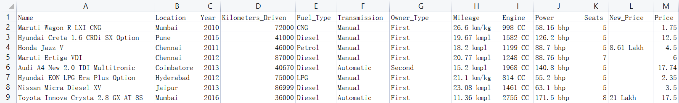
10.3 二手车数据集
假设有一套二手车数据集，该数据集中包括了车辆的各种属性和特征信息，如图10-1所示。这些数据涵盖了车辆的基本信息、行驶情况、燃料类型、变速器类型、车主类型、油耗、发动机参数、座位数、新车指导价和二手车价格等关键指标。

Slide 20
10.3.1 数据集简介
表10-2 二手车数据指标体系
字段 | 特征说明 | 特征分析意义
Name | 车辆名称 | 用于识别不同品牌和型号的车辆，作为车辆分类的重要特征
Location | 车辆所在地 | 分析不同地区的二手车市场情况，不同地区的价格、销量、需求等
Year | 车辆出厂年份 | 计算车龄，影响车辆的价格和市场需求。可分析车辆使用年限对价格、质量、需求等的影响
Kilometers_Driven | 车辆行驶里程 | 反映车辆的磨损程度和使用频率。可分析车辆行驶里程对价格、质量、需求等的影响
Fuel_Type | 车辆燃料类型 | 用于分析不同类型车辆的燃料消耗、环保性能和运营成本
Transmission | 车辆变速箱类型 | 影响车辆的驾驶体验和操作便利性。可分析不同变速箱类型的价格、销量、操作性等
Owner_Type | 车辆拥有者类型 | 反映车辆的使用历史和维护情况。可分析不同拥有者类型的价格、质量、信誉等
Mileage | 车辆每公升油耗 | 评估车辆燃料经济性的指标。可分析车辆油耗对价格、销量、环保性等的影响
Engine | 车辆发动机排量 | 作为车辆性能和动力输出的指标之一。可分析车辆排量对价格、销量、动力性等的影响
Power | 车辆发动机功率 | 评估车辆动力性能的重要指标。可分析车辆功率对价格、销量、动力性等的影响
Seats | 车辆座位数 | 衡量车辆乘坐空间和舒适性的重要指标。可分析车辆座位数对价格、销量、舒适性等的影响
New_Price | 车辆新车指导价 | 车辆的折旧情况和二手车的性价比。可分析车辆新旧程度对价格、质量、需求等的影响
Price | 车辆二手车报价 | 分析二手车市场行情和车辆价值的重要指标。可分析车辆报价与其他特征之间的关系

Slide 21
10.3.2 数据分析目标
对于该汽车销售数据集，可以设定以下有效的数据分析目标。
1.售价预测：基于汽车的属性和技术参数，构建一个预测模型，以预测汽车的售价。这可以帮助买家和卖家了解汽车价格的合理范围，支持定价策略和决策。
2.市场趋势分析：通过分析不同汽车型号的售价、年份和行驶公里数等因素，揭示汽车市场的趋势和变化。这有助于了解不同型号的价格走势，预测市场需求和供应的变化。
3.特征重要性分析：通过评估各个汽车属性对售价的影响程度，确定哪些属性对于决定汽车价格的重要性更高。这可以帮助汽车制造商和销售商了解消费者的偏好和市场需求，优化产品设计和定价策略。
4.品牌比较与竞争分析：比较不同汽车品牌的售价、性能和市场份额等指标，分析各品牌之间的竞争状况和优势劣势。这可以为汽车制造商和销售商提供有关市场竞争策略的洞察和决策支持。

Slide 22
10.3.3 数据导入
CREATE TABLE car_original( Name STRING, Location STRING, Year INT, Kilometers_Driven INT, Fuel_Type STRING, Transmission STRING, Owner_Type STRING, Mileage STRING, Engine STRING, Power STRING, Seats INT, New_Price STRING, Price FLOAT )ROW FORMAT DELIMITED --指定行格式为分隔符 FIELDS TERMINATED BY ',' --指定字段分隔符为逗号 STORED AS TEXTFILE; --指定存储格式为文本文件
LOAD DATA INPATH '/user/hive/car/car_price_all_notitle.csv' OVERWRITE INTO TABLE car_original;

Slide 23
10.4 二手车市场特征和需求探索案例
本案例使用HQL进行分组、聚合、排序等操作，并得到一些有意义的统计结果。可通过分析车辆的年份和行驶里程，了解车辆的使用历史和磨损程度。燃料类型和变速器类型的分析了解车辆的燃料经济性和驾驶特性。车主类型的分析可以揭示车辆的使用情况和维护记录。油耗、发动机参数和座位数的分析可以提供关于车辆性能和乘坐空间的信息。而新车指导价和二手车价格的分析可以揭示车辆折旧情况和市场价值。

Slide 24
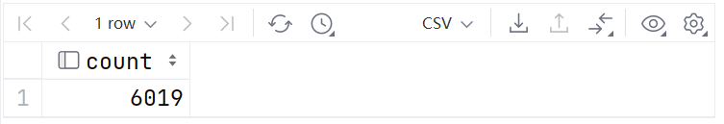
10.4.1 二手车数据描述性分析
统计当前二手车数据集的大小
SELECT COUNT(*) AS count FROM car_data;

Slide 25
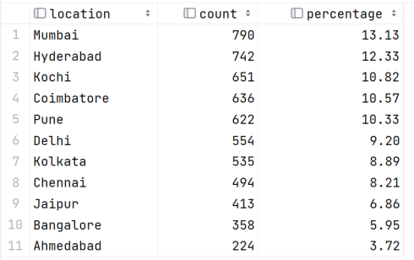
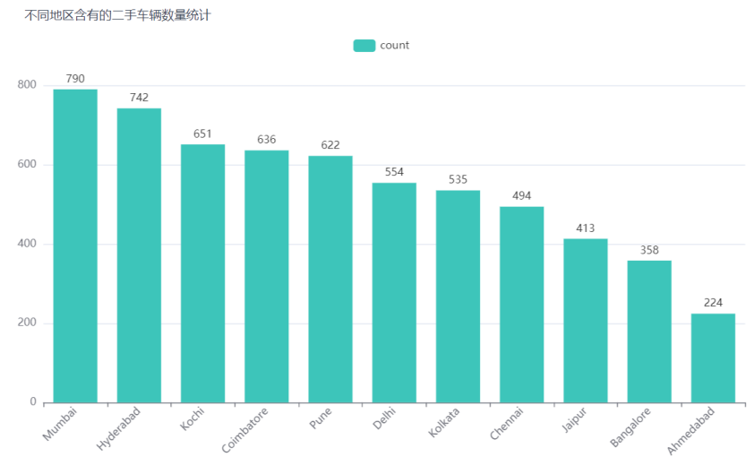
10.4.1 二手车数据描述性分析
对数据进行基本的描述性统计，需要计算各个特征字段的频数、百分比、均值、标准差等。例如，查看不同地区的二手车数量和占比，可以通过以下语句进行分析。
SELECT Location, COUNT(*) AS count, ROUND(100.0 * COUNT(*) / (SELECT COUNT(*) FROM car_data), 2) AS percentage FROM car_data GROUP BY Location ORDER BY count DESC;

Slide 26
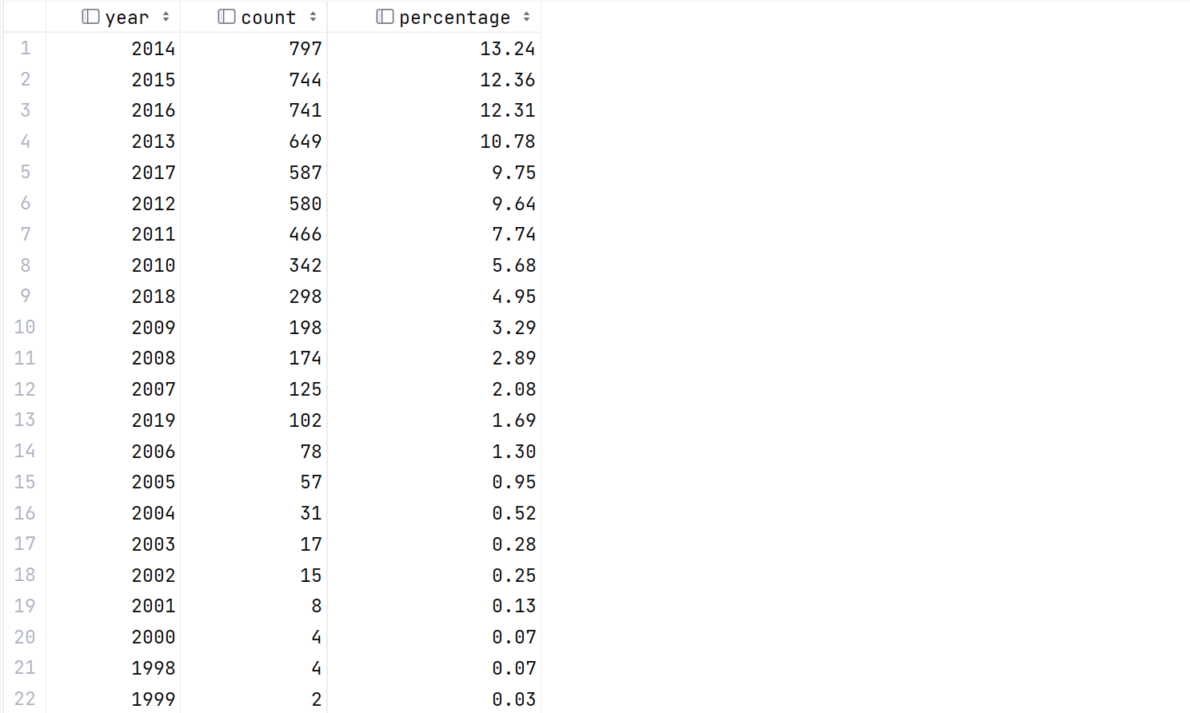
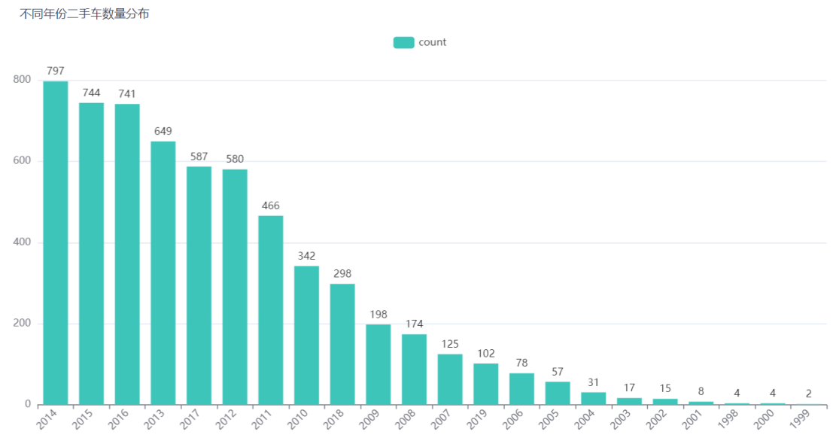
10.4.1 二手车数据描述性分析
对于二手车销售预测和价格分析，年份是一个重要的变量。年份可以提供关于二手车的车龄信息，而车龄在一定程度上与二手车的价格相关。因此，对年份进行分析可以帮助我们了解二手车市场的历史趋势和变化，但需要与其他相关变量进行综合分析。使用以下的语句来查看不同年份的二手车数量和占比。
SELECT Year, COUNT(*) AS count, ROUND(100.0 * COUNT(*) / (SELECT COUNT(*) FROM car_data), 2) AS percentage FROM car_data GROUP BY Year ORDER BY count DESC;

Slide 27
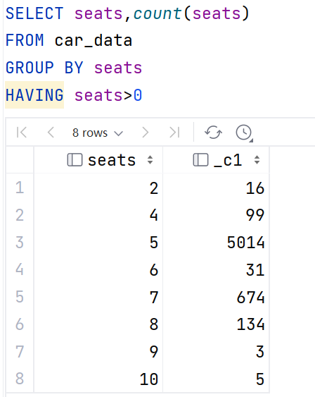
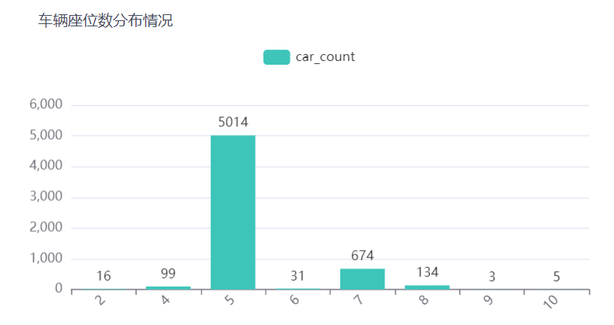
10.4.1 二手车数据描述性分析
二手车座位数可以提供车辆空间大小的信息，可以体现需求用户群体分类情况，因此也是较为重要的属性。若想分析二手车座位数对价格的影响，也需要了解其在二手车市场的占比情况，可以通过分组统计方式，分析其频数。

Slide 28
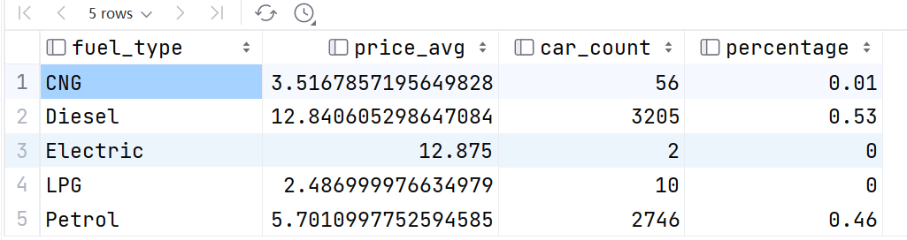
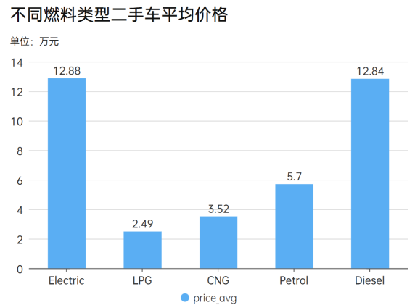
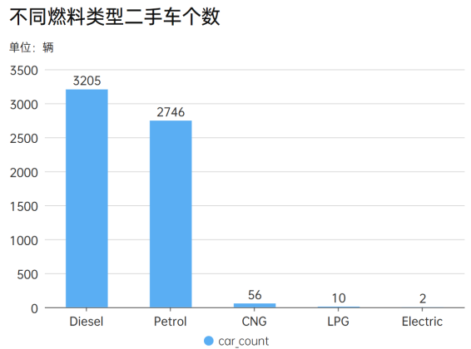
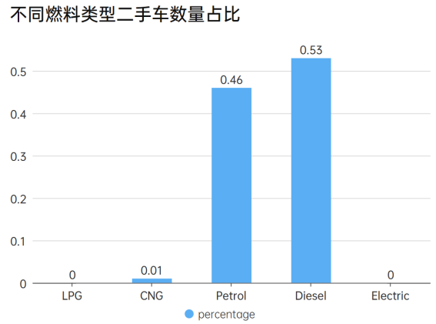
10.4.1 二手车数据描述性分析
不同燃料类型的二手车数量和车辆平均销售价格统计结果
SELECT Fuel_Type,AVG(price) as price_avg,count(Fuel_Type) as car_count FROM car_data GROUP BY Fuel_Type;

Slide 29
10.4.1 二手车数据描述性分析
为了更详细地了解二手车数据集，本案例对数据集中各个字段的最小值、最大值、平均值、标准差、中位数等描述性统计指标进行考察。
1.查看数据集中各个字段的最小值、最大值、平均值、标准差
SELECT MIN(Year) AS min_year, MAX(Year) AS max_year, AVG(Year) AS avg_year, STDDEV(Year) AS std_year FROM car_data; SELECT MIN(Kilometers_Driven) AS min_km, MAX(Kilometers_Driven) AS max_km, AVG(Kilometers_Driven) AS avg_km, STDDEV(Kilometers_Driven) AS std_km FROM car_data; SELECT MIN(Mileage) AS min_mileage, MAX(Mileage) AS max_mileage, AVG(Mileage) AS avg_mileage, STDDEV(Mileage) AS std_mileage FROM car_data; SELECT MIN(Engine) AS min_engine, MAX(Engine) AS max_engine, AVG(Engine) AS avg_engine, STDDEV(Engine) AS std_engine FROM car_data; SELECT MIN(Power) AS min_power, MAX(Power) AS max_power, AVG(Power) AS avg_power, STDDEV(Power) AS std_power FROM car_data; SELECT MIN(Seats) AS min_seats, MAX(Seats) AS max_seats, AVG(Seats) AS avg_seats, STDDEV(Seats) AS std_seats FROM car_data; SELECT MIN(New_Price) AS min_new_price, MAX(New_Price) AS max_new_price, AVG(New_Price) AS avg_new_price, STDDEV(New_Price) AS std_new_price FROM car_data; SELECT MIN(Price) AS min_price, MAX(Price) AS max_price, AVG(Price) AS avg_price, STDDEV(Price) AS std_price FROM car_data;

Slide 30
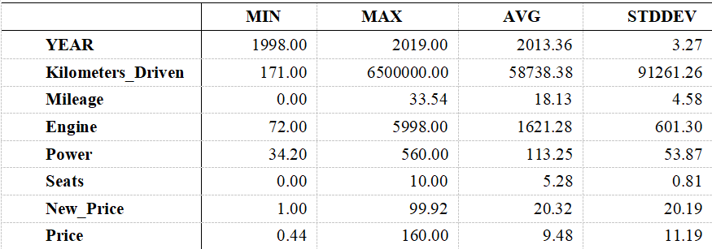
10.4.1 二手车数据描述性分析
上述代码对二手车数据集中年份、车辆行驶里程数、车辆每公升油耗、车辆发动机排量、发动机功率、座位数、新车指导价格以及售价特征进行统计分析。将求出的结果整合到一张结果表中，可以通过创建中间结果表，在每一项统计分析结束后，逐条将语句执行结果写入中间结果表中，数据量小也可以手动创建中间结果。

Slide 31
10.4.1 二手车数据描述性分析
2.查看数据集中各个字段的中位数
SELECT PERCENTILE(Year,0.5) AS median_year FROM car_data; SELECT PERCENTILE(Kilometers_Driven,0.5) AS median_km FROM car_data; SELECT PERCENTILE(Engine,0.5) AS median_engine FROM car_data; SELECT PERCENTILE(Seats,0.5) AS median_seats FROM car_data; SELECT PERCENTILE_APPROX(Mileage,0.5) AS median_mileage FROM car_data; SELECT PERCENTILE_APPROX(Power,0.5) AS median_power FROM car_data; SELECT PERCENTILE_APPROX(New_Price,0.5) AS median_new_price FROM car_data; SELECT PERCENTILE_APPROX(Price,0.5) As median_price FROM car_data;
属性 | 中位数
median_year | 2014
median_km | 53000
median_engine | 1493
median_seats | 5
median_power | 97.62856947
median_new_price | 11.39000034
median_mileage | 18.14812469
median_price | 5.632500052

Slide 32
10.4.2 二手车数据处理与转换
为保证后续的分析，对于油耗、发动机排量、发动机功率以及新车指导价需要提取具体数据进行分析。因此，本例中对这几个字段进行特征处理和转换，代码如下。
CREATE TABLE car_data AS SELECT Name,Location,Year,Kilometers_Driven,Fuel_Type,Transmission,Owner_Type,Mileage,Engine, Power,Seats,New_Price, Price,SUBSTRING_INDEX(Name, ' ', 1) AS Brand, REGEXP_REPLACE(Name, '[^0-9.]', '') AS Model, CAST(REGEXP_REPLACE(Mileage, '[^0-9.]', '') AS DECIMAL(10, 2)) AS Mileage_Value, CAST(REGEXP_REPLACE(Engine, '[^0-9.]', '') AS DECIMAL(10, 2)) AS Engine_Value, CAST(REGEXP_REPLACE(Power, '[^0-9.]', '') AS DECIMAL(10, 2)) AS Power_Value FROM car_original;

Slide 33
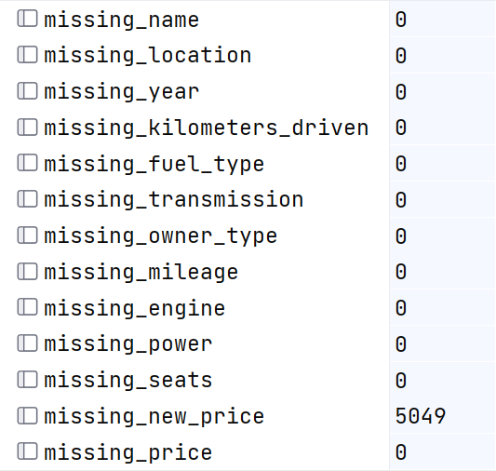
10.4.3 二手车数据探索性分析
数据预处理
SELECT COUNT(*) - COUNT(Name) AS missing_name, COUNT(*) - COUNT(Location) AS missing_location, COUNT(*) - COUNT(Year) AS missing_year, COUNT(*) - COUNT(Kilometers_Driven) AS missing_kilometers_driven, COUNT(*) - COUNT(Fuel_Type) AS missing_fuel_type, COUNT(*) - COUNT(Transmission) AS missing_transmission, COUNT(*) - COUNT(Owner_Type) AS missing_owner_type, COUNT(*) - COUNT(Mileage) AS missing_mileage, COUNT(*) - COUNT(Engine) AS missing_engine, COUNT(*) - COUNT(Power) AS missing_power, COUNT(*) - COUNT(Seats) AS missing_seats, COUNT(*) - COUNT(New_Price) AS missing_new_price, COUNT(*) - COUNT(Price) AS missing_price FROM car_data;

Slide 34
10.4.3 二手车数据探索性分析
数据预处理
SELECT COUNT(*) - COUNT(Name) AS missing_name, COUNT(*) - COUNT(Location) AS missing_location, COUNT(*) - COUNT(Year) AS missing_year, COUNT(*) - COUNT(Kilometers_Driven) AS missing_kilometers_driven, COUNT(*) - COUNT(Fuel_Type) AS missing_fuel_type, COUNT(*) - COUNT(Transmission) AS missing_transmission, COUNT(*) - COUNT(Owner_Type) AS missing_owner_type, COUNT(*) - COUNT(Mileage) AS missing_mileage, COUNT(*) - COUNT(Engine) AS missing_engine, COUNT(*) - COUNT(Power) AS missing_power, COUNT(*) - COUNT(Seats) AS missing_seats, COUNT(*) - COUNT(New_Price) AS missing_new_price, COUNT(*) - COUNT(Price) AS missing_price FROM car_data;

Slide 35
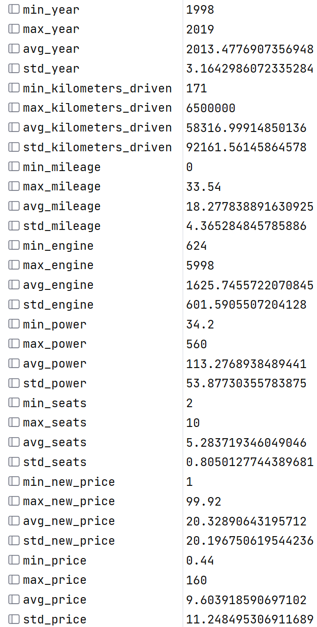
10.4.3 二手车数据探索性分析
数据预处理
SELECT
MIN(Year) AS min_year,
MAX(Year) AS max_year,
AVG(Year) AS avg_year,
STDDEV(Year) AS std_year
FROM car_data;

Slide 36
10.4.3 二手车数据探索性分析
对数据进行清洗和转换。主要包含以下三部分。
（1）缺失值处理：检查数据中是否存在缺失值，并根据缺失值的情况选择适当的处理方式，如删除缺失值所在的记录、填充缺失值等。
（2）异常值处理：检查数据中是否存在异常值或不合理的数据，例如极大或极小的数值、不符合业务逻辑的数据等，根据具体情况进行处理，可以删除异常值或使用合理的替代值进行修正。
（3）数据类型转换：对于数据集中的数值型和文本型数据，根据其含义和用途，进行适当的数据类型转换，确保数据的正确解释和处理。

Slide 37
10.5 二手车数据变量关系分析
二手车数据集包含了关于二手车销售的信息，包括汽车的属性、技术参数和价格。本节通过对这些变量之间的关系进行分析，从而了解二手车市场的动态、价格影响因素以及不同变量之间的相关性。

Slide 38
10.5.1 相关系数简介
相关系数是一种度量两个连续变量之间线性关系的强度和方向的统计量。相关系数的值可以在[-1,1]之间变化。
相关系数的值代表了两个统计量之间相关的强度，相关系数的绝对值越大，表示两个变量之间的线性关系越强。
相关系数的值代表了两个统计量之间相关的方向，相关系数的符号表示两个变量之间的线性关系的方向。正相关表示一个变量增加时，另一个变量也倾向于增加；负相关表示一个变量增加时，另一个变量倾向于减少；零相关表示两个变量之间没有线性关系。

Slide 39
10.5.2 二手车数据相关系数分析
（1）创建相关性分析结果表
（2）计算特征之间的相关系数
（3）查看相关性分析结果
CREATE TABLE feature_correlation ( feature1 STRING, feature2 STRING, correlation FLOAT );
INSERT INTO TABLE feature_correlation SELECT corr(feature1, feature2) AS correlation FROM your_table;
SELECT * FROM feature_correlation;

Slide 40
10.5.2 二手车数据相关系数分析
例如，想知道二手车数据集中各个字段与汽车生产年份之间的相关系数，可以使用以下的HQL语句。
SELECT CORR(Year,Kilometers_Driven) as corr_year_km, CORR(Year,Mileage) as corr_year_mileage, CORR(Year,Engine) as corr_year_engine, CORR(Year,Power) as corr_year_power, CORR(Year,Seats) as corr_year_seats, CORR(Year,New_Price) as corr_year_new_price, CORR(Year,Price) as corr_year_price FROM car_data;
corr_year_km | -0.173048
corr_year_mileage | -0.161417
corr_year_engine | -0.051712
corr_year_power | 0.014531
corr_year_seats | -0.012354
corr_year_new_price | 0.143051
corr_year_price | 0.305327

Slide 41
10.5.2 二手车数据相关系数分析
想知道二手车数据集中各个字段与汽车售卖价格之间的相关系数，可以使用以下的HQL语句。
--查看数据集中各个字段之间的相关系数 SELECT CORR(Price,Kilometers_Driven) as corr_price_km, CORR(Price,Mileage) as corr_price_mileage, CORR(Price,Engine) as corr_price_engine, CORR(Price,Power) as corr_price_power, CORR(Price,Seats) as corr_price_seats, CORR(Price,New_Price) as corr_price_new_price, CORR(Price,Price) as corr_price_price FROM car_data;
year | 0.305327
km | -0.011493
mileage | -0.341652
engine | 0.658047
power | 0.772843
seats | -0.052225
new_price | 0.67884
price | 1

Slide 42
10.5.2 二手车数据相关系数分析
对二手车数据集中的各个数据变量之间可以进行完整的相关系数分析，获得相关矩阵。代码如下。
SELECT CORR(Kilometers_Driven,Mileage) as corr_km_mileage, CORR(Kilometers_Driven,Engine) as corr_km_engine, CORR(Kilometers_Driven,Power) as corr_km_power, CORR(Kilometers_Driven,Seats) as corr_km_seats, CORR(Kilometers_Driven,New_Price) as corr_km_new_price, CORR(Kilometers_Driven,Price) as corr_km_price FROM car_data;
SELECT CORR(Power,Seats) as corr_power_seats,
CORR(Power,New_Price) as corr_power_new_price,
CORR(Power,Price) as corr_power_price
FROM car_data;
SELECT CORR(Mileage,Engine) as corr_mileage_engine,
CORR(Mileage,Power) as corr_mileage_power,
CORR(Mileage,Seats) as corr_mileage_seats,
CORR(Mileage,New_Price) as corr_mileage_new_price,
CORR(Mileage,Price) as corr_mileage_price
FROM car_data;
SELECT CORR(Seats,New_Price) as corr_seats_new_price,
CORR(Seats,Price) as corr_seats_price
FROM car_data;
SELECT CORR(Engine,Power) as corr_engine_power,
CORR(Engine,Seats) as corr_engine_seats,
CORR(Engine,New_Price) as corr_engine_new_price,
CORR(Engine,Price) as corr_engine_price
FROM car_data;
SELECT CORR(New_Price,Price) as corr_new_price_price
FROM car_data;

Slide 43
10.5.2 二手车数据相关系数分析
 | year | km | mileage | engine | power | seats | new_price | price
year | 1.00 | -0.17 | -0.16 | -0.05 | 0.01 | -0.01 | 0.14 | 0.31
km |  | 1.00 | -0.07 | 0.09 | 0.03 | 0.08 | -0.02 | -0.01
mileage |  |  | 1.00 | -0.64 | -0.54 | -0.33 | -0.30 | -0.34
engine |  |  |  | 1.00 | 0.87 | 0.40 | 0.62 | 0.66
power |  |  |  |  | 1.00 | -0.10 | 0.77 | 0.77
seats |  |  |  |  |  | 1.00 | -0.06 | -0.05
new_price |  |  |  |  |  |  | 1.00 | 0.68
price |  |  |  |  |  |  |  | 1.00

Slide 44
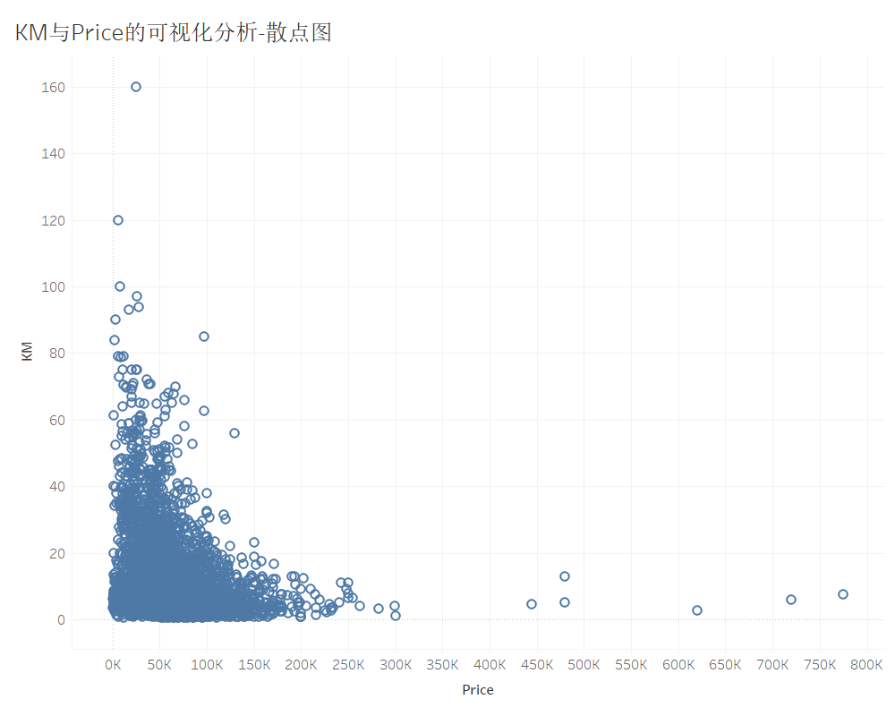
10.5.3 特征关系可视化分析
（1）绘制散点图：价格与行驶公里数的关系
SELECT Kilometers_Driven, Price FROM car_original WHERE Kilometers_Driven IS NOT NULL AND Price IS NOT NULL;

Slide 45
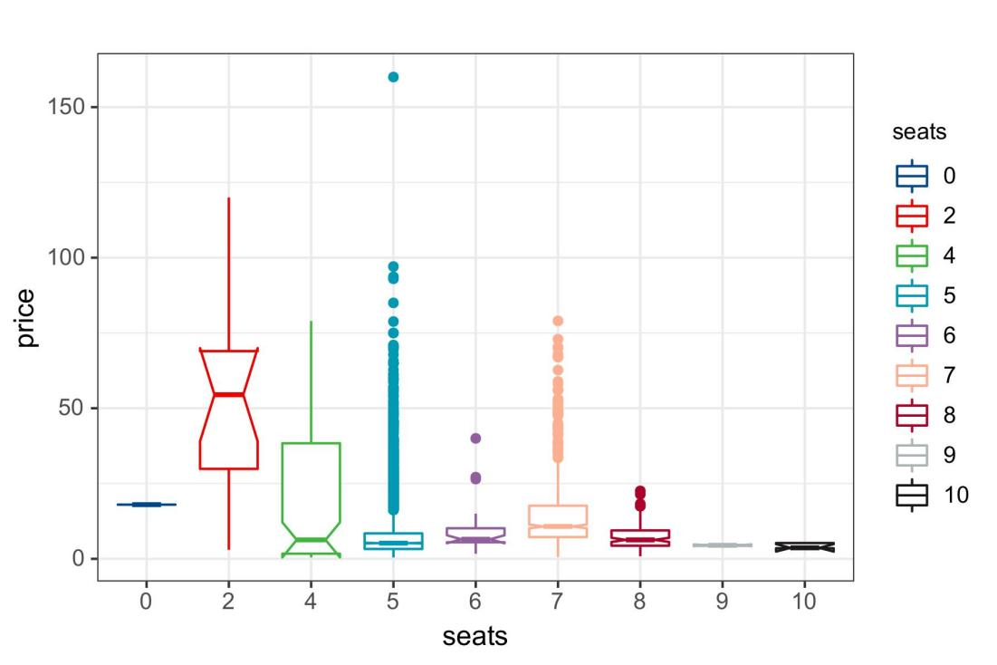
（2）绘制箱线图：不同座位数的价格分布
SELECT Seats, Price FROM car_original WHERE Seats IS NOT NULL AND Price IS NOT NULL;

Slide 46
10.5.4 结果分析与结论
根据分析的结果可以得出结论和洞察，以支持二手车市场的决策和策略制定。
（1）根据相关性分析，发现二手车的售价与行驶公里数、生产年份和座位数之间存在一定的相关性。行驶公里数较大、生产年份较早或座位数较少的二手车往往价格较低。
（2）通过可视化分析，可以观察到价格与行驶公里数呈现负相关关系，并且不同座位数的价格分布存在差异。

Slide 47
10.6 二手车数据聚类分析
（1）使用Hive的内置函数percentile_approx，用于计算数值字段的近似百分位数，计算价格和性能的25%、50%和75%百分位数，作为聚类的划分依据。
SELECT percentile_approx(Price, 0.25) as price_25, percentile_approx(Price, 0.5) as price_50, percentile_approx(Price, 0.75) as price_75, percentile_approx(Power, 0.25) as power_25, percentile_approx(Power, 0.5) as power_50, percentile_approx(Power, 0.75) as power_75 FROM car_data;

Slide 48
10.6 二手车数据聚类分析
（2）根据价格和性能的百分位数，给每辆二手车打上一个类别标签。
类别1：价格低于25%百分位数，性能低于25%百分位数；
类别2：价格低于50%百分位数，性能低于50%百分位数；
类别3：价格低于75%百分位数，性能低于75%百分位数；
类别4：价格高于75%百分位数，性能高于75%百分位数；
类别5：其他情况。
cluster_label | count
1 | 123
2 | 1234
3 | 1123
4 | 234
5 | 286
CREATE TABLE car_cluster AS SELECT *, CASE WHEN Price < 3.5 AND Power < 74 THEN 1 --根据上一步计算出的百分位数填入具体的值 WHEN Price < 5.5 AND Power < 97 THEN 2 WHEN Price < 9.95 AND Power < 138 THEN 3 WHEN Price > 9.95 AND Power > 138 THEN 4 ELSE 5 END AS cluster_label FROM car_data;

Slide 49
小结
针对二手车数据集进行了一系列的数据分析案例，进行了二手车数据的描述性分析，通过统计指标和可视化图表展示了二手车市场的特征和需求情况。
对二手车数据进行了处理和转换，以便更好地进行后续的探索性分析。在探索性分析阶段，通过对数据的分析和可视化，深入挖掘了二手车市场的潜在模式和趋势。为了确保数据的质量和准确性，本章还介绍了处理二手车数据中的异常值和缺失值的方法。通过对异常值的识别和处理以及缺失值的填充或删除，保证了后续数据分析。
进行了二手车数据的变量关系分析，应用相关系数分析方法来探索二手车数据中各个变量之间的关系。通过分析相关系数矩阵和绘制相关系数热力图，揭示了二手车数据中变量之间的线性相关性。
还进行了二手车数据的聚类分析，通过将二手车数据进行聚类，发现了数据集中的潜在群组和类别，并为进一步的细分分析和决策提供了参考。

